Slide 1

Název školy
ZÁKLADNÍ ŠKOLA, JIČÍN, HUSOVA 170
Číslo projektu
CZ.1.07/1.4.00/21.2862
Číslo a název klíčové aktivity
3.2 Inovace a zkvalitnění výuky prostřednictvím ICT
Název DUM: VY_32_INOVACE_XIII_1_15_Užití goniometrických funkcí: rovnoramenný trojúhelník
Šablona číslo: XIII Sada číslo: 1 Pořadové číslo DUM: 15
Autor: Mgr. Vlasta Mrkáčková

Slide 2
Anotace: Užití goniometrických funkcí k výpočtům v rovnoramenném trojúhelníku a následně užití těchto vypočtených hodnot k výpočtu obvodu a obsahu daného trojúhelníka.
Očekávaný výstup: Žák dokáže pomocí gon. funkcí vypočítat velikost kterékoli strany či úhlu v zadaném rovnoramenném trojúhelníku. Vypočítané hodnoty použije k dalším výpočtům (o a S trojúhelníka).
Druh učebního materiálu: prezentace
Typická věková skupina: 14 - 15 let
Klíčová slova: Gon.fce, výpočet výšky a ramene rovnoramenného trojúhelníku. Další užití Pomůcky a materiál: interaktivní tabule, školní sešit, tabulky, kalkulačka
Potřebný čas pro výuku DUM: 35 minut
Metodické zhodnocení a popis práce s digitálním učebním materiálem: Žáci si na začátku zopakují užití goniometrických funkcí v úloze s úhlopříčkou obdélníka. Na jednoduché úloze si vyzkouší práci s pravoúhlým trojúhelníkem jako základem jiných obrazců. Následující úloha je pak vlastně jen aplikací téhož. Znovu je třeba najít pravoúhlý trojúhelník, pomocí gon. funkcí vypočítat potřebné délky stran. Vypočtené údaje pak použijeme k výpočtu obvodu a obsahu daného rovnoramenného trojúhelníka. Úloha je komplikovaná výpočtem ramene trojúhelníku, tedy přeponou pravoúhlého trojúhelníku. Digitální materiál umožňuje nechat rychlejší žáky pracovat samostatně a s pomalejšími pracovat po krocích a vlastně je vést a radit, tam, kde si neví rady. Vhodné je také závěrečné fáze úloh nechat kontrolovat výsledky mezi sebou a diskutovat o vhodném postupu, případně mohou pomoci pomalejším spolužákům. Promítnutím výsledků na interaktivní tabuli pak práci ukončíme.

Slide 3
Užití goniometrických funkcí
Výpočet obvodu a obsahu rovnoramenného trojúhelníku

Slide 4
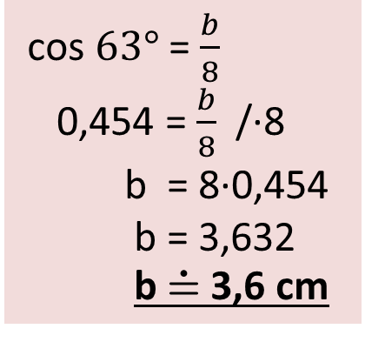
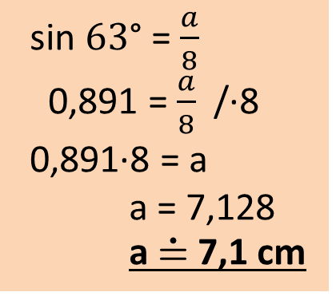
ROZCVIČKA: Vypočti obvod a obsah obdélníku s úhlopříčkou
8 cm, která svírá s kratší stranou obdélníka úhel 63°
C
a
sin $63$° = $\frac{a}{8}$
0,891 = $\frac{a}{8}$ /∙8
0,891∙8 = a
a = 7,128
a  7,1 cm
D
63°
8 cm
b
b
∙
A
B
a
o = 2(a + b)
o = 2(7,1 + 3,6)
o = 2∙ 10,7
o = 21,4 cm
S = a ∙ b
S = 7,1 ∙ 3,6
S = 25,56
S  25,6 cm²
b
cos $63°$ = $\frac{b}{8}$
0,454 = $\frac{b}{8}$ /∙8
b = 8∙0,454
b = 3,632
b  3,6 cm
Obvod daného obdélníka je asi 21,4 cm. Jeho obsah je asi 25,6 cm²

Slide 5
ROZCVIČKA: Vypočti obvod a obsah obdélníku s úhlopříčkou
8 cm, která svírá s kratší stranou obdélníka úhel 63°
C
a
sin $63$° = $\frac{a}{8}$
0,891 = $\frac{a}{8}$ /∙8
0,891∙8 = a
a = 7,128
a  7,1 cm
D
63°
8 cm
b
b
∙
A
B
a
o = 2(a + b)
o = 2(7,1 + 3,6)
o = 2∙ 10,7
o = 21,4 cm
S = a ∙ b
S = 7,1 ∙ 3,6
S = 25,56
S  25,6 cm²
b
cos $63°$ = $\frac{b}{8}$
0,454 = $\frac{b}{8}$ /∙8
b = 8∙0,454
b = 3,632
b  3,6 cm
Obvod daného obdélníka je asi 21,4 cm. Jeho obsah je asi 25,6 cm²

Slide 6
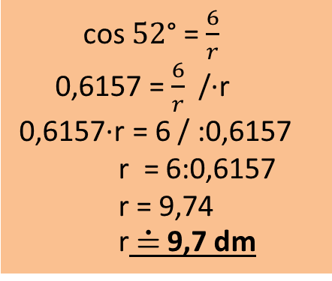
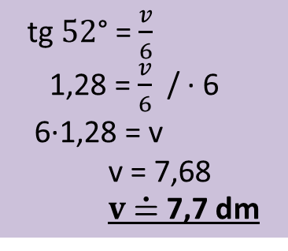
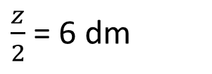
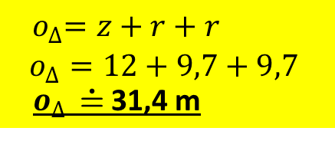
2)Vypočtěte obvod a obsah rovnoramenného trojúhelníku ABV, ve kterém základna AB délky12 dm svírá s rameny úhel 52°
V
Výpočet v
A
52°
tg $52$° = $\frac{v}{6}$
1,28 = $\frac{v}{6}$ / ∙ 6
6∙1,28 = v
v = 7,68
$v$ 7,7 dm
∙
r
v
z =12 dm
r
V
r
v
a
52°
52°
∙
B
r
$\frac{z}{2}$ = 6 dm
cos $52$° = $\frac{6}{r}$
0,6157 = $\frac{6}{r}$ /∙r
0,6157∙r = 6 / :0,6157
r = 6:0,6157
r = 9,74
r  9,7 dm
${ o}_{∆}=z+r+r$
$$o_{∆}=12+9,7+9,7$$
$o_{∆ }$  31,4 m
S = z ∙ v : 2
S =12 ∙ 7,7 : 2
S = 46,2 dm²
Daný rovnoramenný trojúhelník má obvod asi 31,4 dm, jeho obsah je asi 46,2 dm²

Slide 7
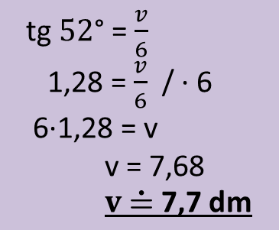
2)Vypočtěte obvod a obsah rovnoramenného trojúhelníku ABV, ve kterém základna AB délky12 dm svírá s rameny úhel 52°
V
Výpočet v
A
52°
tg $52$° = $\frac{v}{6}$
1,28 = $\frac{v}{6}$ / ∙ 6
6∙1,28 = v
v = 7,68
$v$ 7,7 dm
∙
r
v
z =12 dm
r
V
r
a
52°
52°
∙
B
r
$\frac{z}{2}$ = 6 dm
cos $52$° = $\frac{6}{r}$
0,6157 = $\frac{6}{r}$ /∙r
0,6157∙r = 6 / :0,6157
r = 6:0,6157
r = 9,74
r  9,7 dm
${ o}_{∆}=z+r+r$
$$o_{∆}=12+9,7+9,7$$
$o_{∆ }$  31,4 m
S = z ∙ v : 2
S =12 ∙ 7,7 : 2
S = 46,2 dm²
Daný rovnoramenný trojúhelník má obvod asi 31,4 dm, jeho obsah je asi 46,2 dm²

